Slide 1
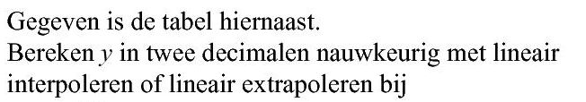
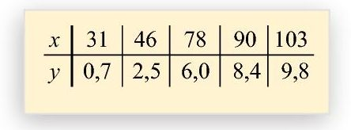


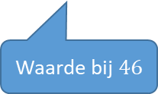






Opgave 21
$$48$$
met gelijke stapjes …
a) $x=48$
Bij een $x−$ toename van $78−46=32$
( interpoleren )
hoort een $y−$toename van $6,0−2,5=3,5$
Dus bij een $x−$toename van $1$ hoort een $y−$toename van
$$\frac{3,5}{32}$$
$$x=48$$
$$y=2,5+2∙\frac{3,5}{32}$$
Dus
$$y≈2,72$$
Waarde bij $46$

Slide 2













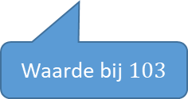






$$97$$
$$123$$
b)
$$x=97$$
Bij een $x−$ toename van $103−90=13$
hoort een $y−$toename van $9,8−8,4=1,4$
Dus bij een $x−$toename van $1$ hoort een $y−$toename van
$$\frac{1,4}{13}$$
$$x=97$$
$$y=8,4+7∙\frac{1,4}{13}$$
Dus
( interpoleren )
( extrapoleren )
Waarde bij $90$
$$y≈9,15$$
c)
$$x=123$$
Bij een $x−$ toename van $103−90=13$
hoort een $y−$toename van $9,8−8,4=1,4$
of
Dus bij een $x−$toename van $1$ hoort een $y−$toename van
$$\frac{1,4}{13}$$
$$y=9,8+20∙\frac{1,4}{13}$$
$$x=123$$
$$y=8,4+33∙\frac{1,4}{13}$$
Dus
Waarde bij $103$
$$y≈11,95$$
Waarde bij $90$

